Slide 1
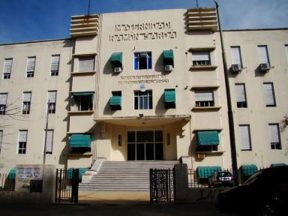
Hospital Materno Infantil Ramón Sardá
Carolina Pereira; Eliana López; Lidia E Valle; Daniel Navacchia

Slide 2
Liquen Plano y Embarazo

Slide 3
Caso clínico
Liquen Plano y Embarazo
Paciente, 33 años
Cursando embarazo de 12 semanas
2° gesta, 1 parto hace 15 años
Antecedentes personales: refiere estar angustiada por haber sido abandonada por su pareja y haber perdido el trabajo
Antecedentes Familiares: no refiere
HMI Ramon Sardá - Dra. Carolina Pereira

Slide 4
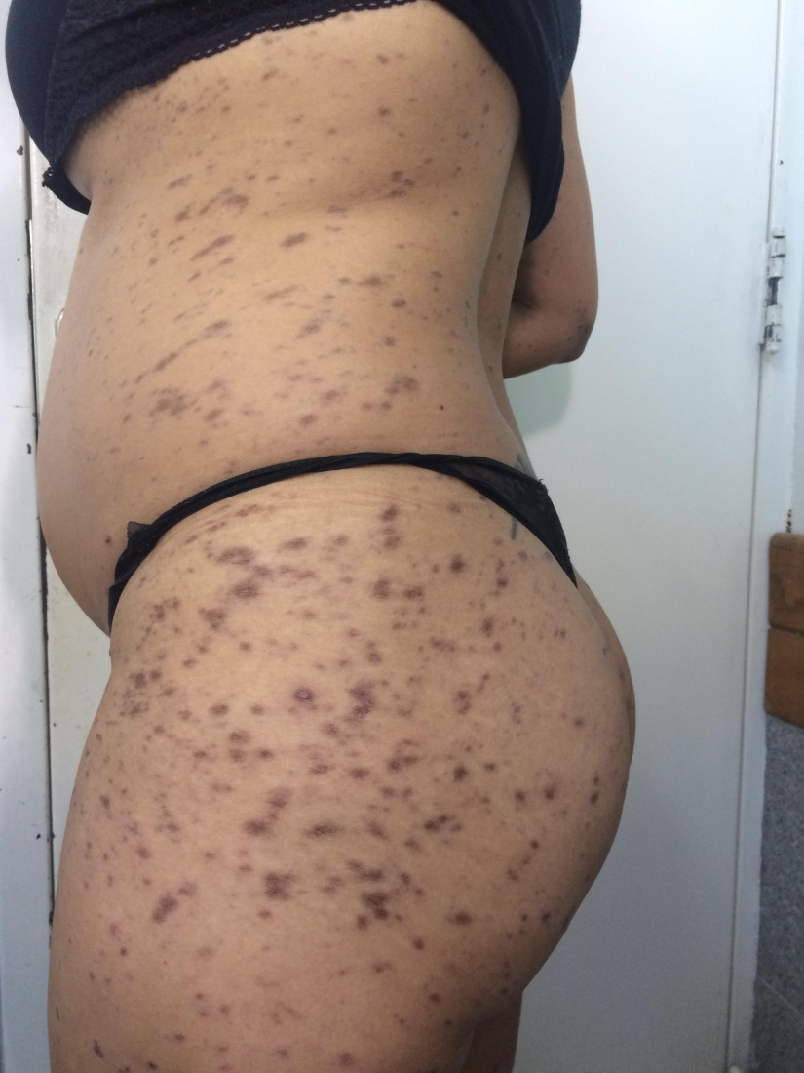
Motivo de consulta
Liquen Plano y Embarazo
HMI Ramon Sardá - Dra. Carolina Pereira

Slide 5
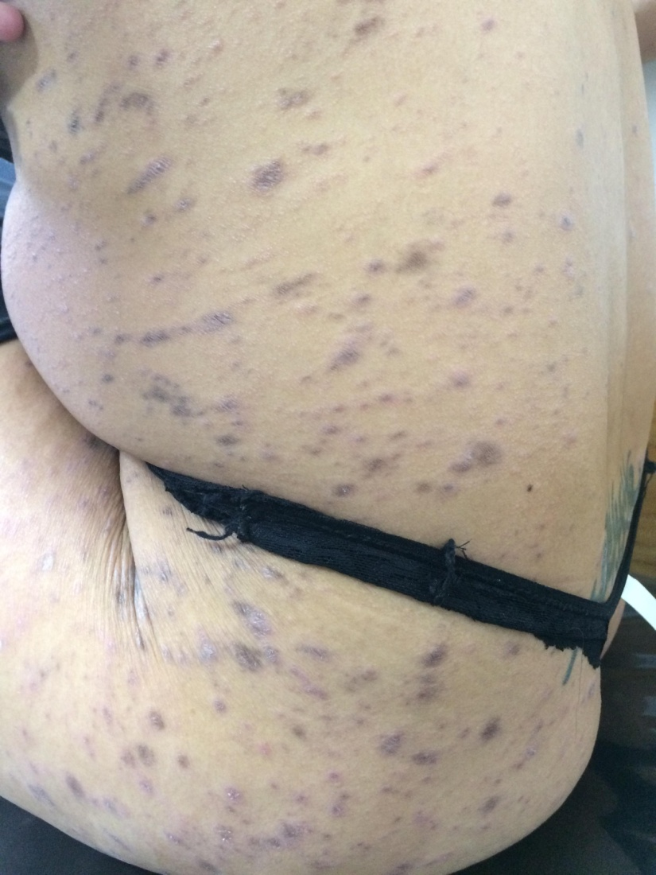
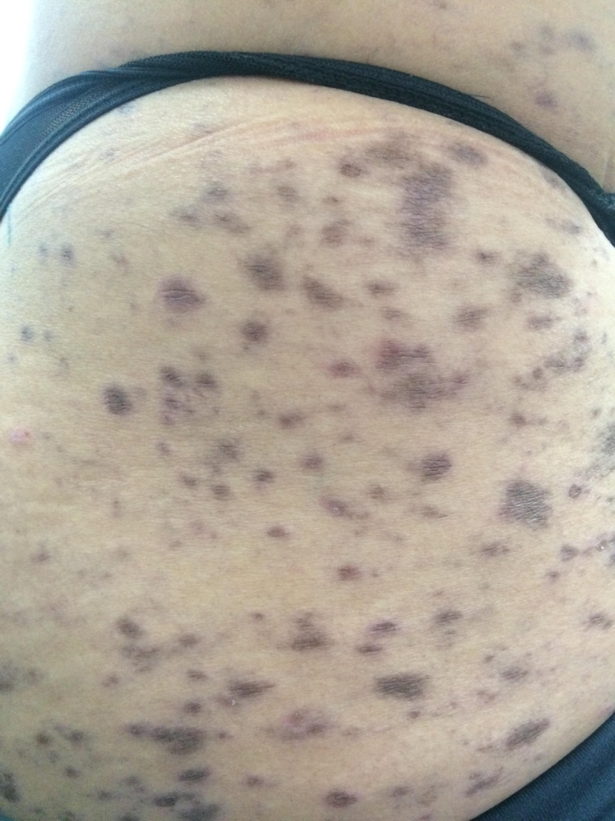
Motivo de consulta
Liquen Plano y Embarazo
HMI Ramon Sardá - Dra. Carolina Pereira

Slide 6
Diagnósticos Diferenciales
Liquen Plano y Embarazo
Prurigo vinculado al embarazo
Eccema prurigo
Toxicodermia
HMI Ramon Sardá - Dra. Carolina Pereira

Slide 7
Estudios solicitados
Liquen Plano y Embarazo
Laboratorio s/p
Biopsia cutánea
HMI Ramon Sardá - Dra. Carolina Pereira

Slide 8
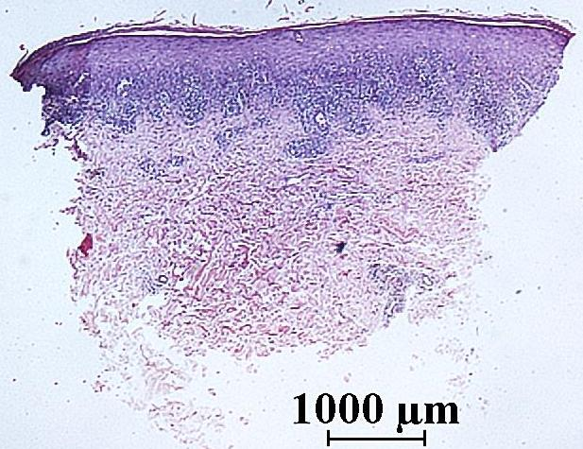
Histopatología: 64058
Liquen Plano y Embarazo
Foto 1. Hematoxilina-Eosina 20x.
Se observa con bajo aumento, piel con borramiento de la unión dermo epidérmica por un agrupamiento de células basofílicas.
HMI Ramon Sardá - Dra. Carolina Pereira

Slide 9
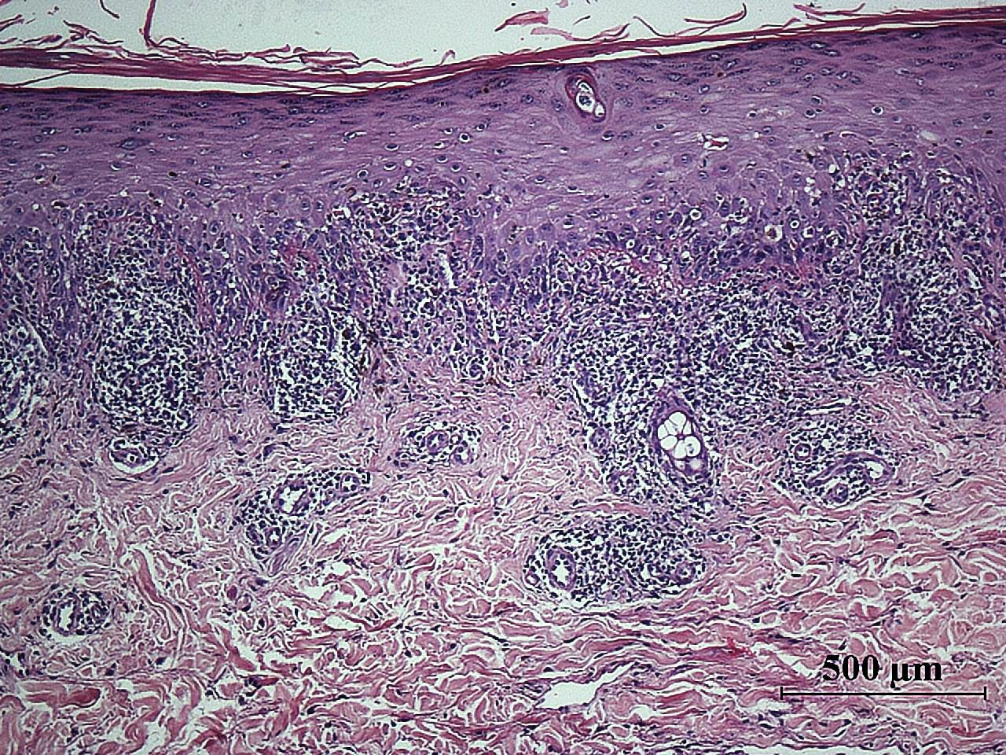
Histopatología: 64058
Liquen Plano y Embarazo
Foto 2. Hematoxilina-Eosina 100x.
Se observa con mediano aumento, piel con capa córnea ortoqueratósica.
Epidermis con acantosis irregular; hipergranulosis en cuña, queratinocitos apoptóticos, focos de exocitosis mononuclear y vacuolización de células de la capa basal.
En la dermis superficial hay un denso infiltrado mononuclear, en banda, que contacta con las células de la capa basal epidérmica.
HMI Ramon Sardá - Dra. Carolina Pereira

Slide 10
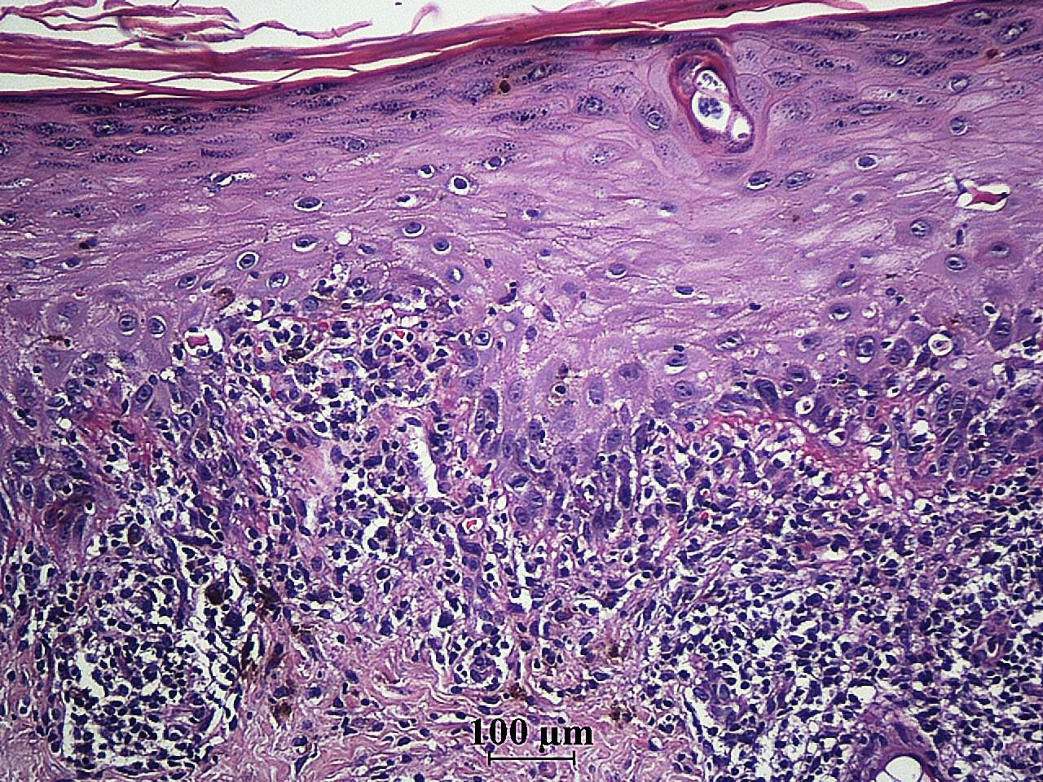
Histopatología: 64058
Liquen Plano y Embarazo
Foto 3. Hematoxilina-Eosina 200x.
Se observa con mediano aumento, piel con las características descriptas en la foto dos y caída de pigmento melánico en la dermis superficial.
HMI Ramon Sardá - Dra. Carolina Pereira

Slide 11
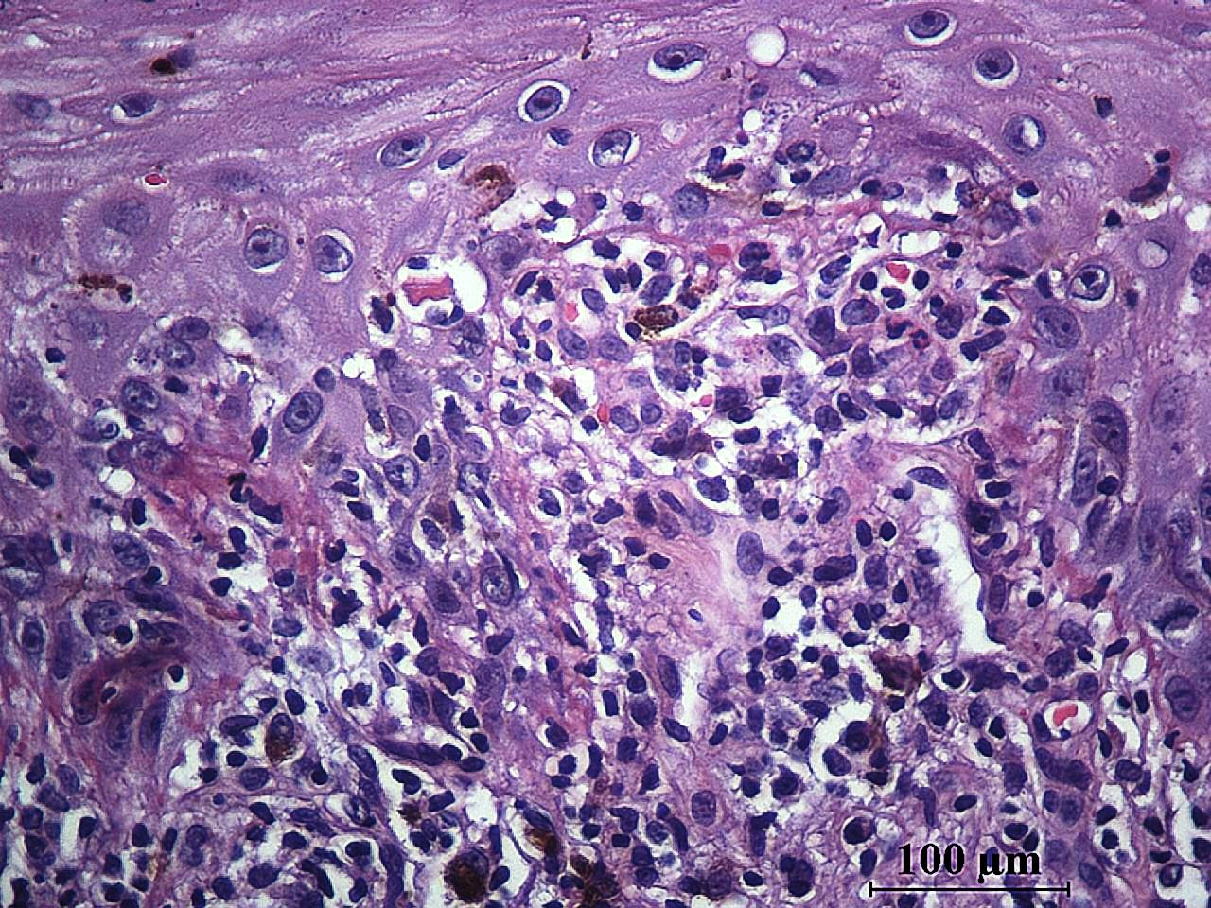
Histopatología: 64058
Liquen Plano y Embarazo
Foto 4. Hematoxilina-Eosina 400x.
Se observa con alto aumento, piel con las características descriptas en la foto tres y presencia de queratinocitos apoptóticos.
HMI Ramon Sardá - Dra. Carolina Pereira

Slide 12


Diagnóstico
Liquen Plano y Embarazo
Clínica
Histopatología
Liquen Plano en paciente embarazada
HMI Ramon Sardá - Dra. Carolina Pereira

Slide 13
Conducta
Liquen Plano y Embarazo
Por vía sistémica: clorfeniramina 8 mg c/8 hs.
Por vía local: hidrocortisona 1% en crema, 2 veces por día; baños con avena y emolientes.
Interconsulta con psicopatología.
HMI Ramon Sardá - Dra. Carolina Pereira

Slide 14
Interés del caso
Liquen Plano y Embarazo
La asociación de liquen plano y embarazo es de muy escasa frecuencia.
La paciente estaba transitando un importante episodio de estrés emocional.
Consideramos que se debe pensar en el diagnóstico de liquen plano en una embarazada, cuando las pacientes presentan lesiones papulosas características y se les suman problemas emocionales a los ya habituales del propio embarazo.
HMI Ramon Sardá - Dra. Carolina Pereira

Slide 15
Bibliografía
Liquen Plano y Embarazo
1 Martínez L, Vilata JJ. Liquen plano. Med Cutan Iber Lat Am 2008; 36: 223-231.
2 Sánchez-Saldaña L, Cabanillas-Becerra JJ, Ponce-Rodríguez MS y col. Liquen plano. Dermatol Perú 2011; 21: 27-44.
3 Ustatine RP, Tinitigan M. Diagnosis and treatment of lichen planus. Am Fam Physician 2011; 84: 53-60.
HMI Ramon Sardá - Dra. Carolina Pereira

Slide 16
Muchas Gracias…
Liquen Plano y Embarazo
Carolina Pereira; Eliana López; Lidia E Valle; Daniel Navacchia
E-mail: ncpereira@intramed.net

